Slide 1



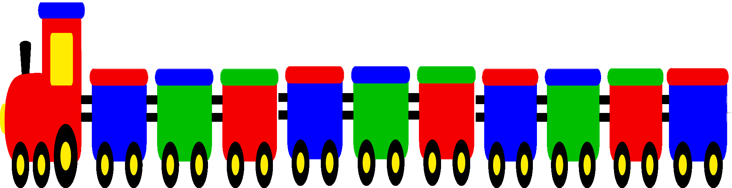
هيا لنتعرف على مواضع الحروف
ج
ح
خ
د
ر
ب
ت
ث
ذ
أ
Asmhan1989

Slide 2


اذكر موضع حرف أ في الكلمة
خطأ
فأس
أسد
أ
ـأ
ـأ
Asmhan1989

Slide 3
اذكر موضع حرف ب في الكلمة
كلب
طبلة
بطة
بـ
ـب
ــبـ
Asmhan1989

Slide 4
اذكر موضع حرف ت في الكلمة
زيت
دفتر
تفاح
تـ
ـت
ــتـ
Asmhan1989

Slide 5
اذكر موضع حرف ث في الكلمة
مثلث
كمثرى
ثوم
ثـ
ـث
ــثـ
Asmhan1989

Slide 6
اذكر موضع حرف ج في الكلمة
جـ
ثلج
شجرة
جمل
ـج
ــجـ
Asmhan1989

Slide 7
اذكر موضع حرف ح في الكلمة
حـ
ملح
نحلة
حصان
ــح
ــحـ
Asmhan1989

Slide 8
اذكر موضع حرف خ في الكلمة
خـ
بطيخ
نخلة
خروف
ــخ
ــخـ
Asmhan1989

Slide 9
اذكر موضع حرف د في الكلمة
د
يد
حديد
دب
ــد
د
Asmhan1989

Slide 10
اذكر موضع حرف ذ في الكلمة
قنفذ
بذور
ذئب
ذ
ــذ
ـذ
Asmhan1989

Slide 11
اذكر موضع حرف رفي الكلمة
صقر
إبرة
راكون
ر
ــر
ـر
Asmhan1989

Slide 12
اذكر موضع حرف ز في الكلمة
ماعز
ميزان
زرافة
ز
ــز
ـز
Asmhan1989

Slide 13
اذكر موضع حرف س في الكلمة
ـس
مغناطيس
نسر
سفينة
سـ
ـسـ
Asmhan1989

Slide 14
اذكر موضع حرف ش في الكلمة
مشمش
منشار
شمس
ـش
شـ
ـشـ
Asmhan1989

Slide 15
اذكر موضع حرف ص في الكلمة
مقص
عصفور
صقر
ـص
صـ
ـصـ
Asmhan1989

Slide 16
اذكر موضع حرف ض في الكلمة
بيض
خضار
ضفدع
ـض
ضـ
ـضـ
Asmhan1989

Slide 17
اذكر موضع حرف ط في الكلمة
خيط
بطيخ
طائرة
ـط
طـ
ـطـ
Asmhan1989

Slide 18
اذكر موضع حرف ظ في الكلمة
حفظ
نظارة
ظرف
ـظ
ظ
ـظـ
Asmhan1989

Slide 19
اذكر موضع حرف ع في الكلمة
يركع
ملعقة
عصفور
ـع
عـ
ـعـ
Asmhan1989

Slide 20
اذكر موضع حرف غ في الكلمة
صمغ
بغبغاء
غزال
ـغ
غـ
ـغـ
Asmhan1989

Slide 21
اذكر موضع حرف ف في الكلمة
هاتف
قفل
فيل
ـف
فـ
ـفـ
Asmhan1989

Slide 22
اذكر موضع حرف ق في الكلمة
نفق
صقر
قطار
ـق
قـ
ـقـ
Asmhan1989

Slide 23
اذكر موضع حرف ك في الكلمة
ديك
سمكة
كلب
ـك
كـ
ـكـ
Asmhan1989

Slide 24
اذكر موضع حرف ل في الكلمة
بصل
سلم
ليمون
ـل
لـ
ـلـ
Asmhan1989

Slide 25
اذكر موضع حرف م في الكلمة
سلم
ليمون
موز
ـم
مـ
ـمـ
Asmhan1989

Slide 26
اذكر موضع حرف ن في الكلمة
تين
عنب
نخلة
ـن
نـ
ـنـ
Asmhan1989

Slide 27
اذكر موضع حرف هـ في الكلمة
منبه
كهف
هاتف
ـه
هـ
ـهـ
Asmhan1989

Slide 28
اذكر موضع حرف و في الكلمة
دلو
خوخ
وردة
و
ـو
ـو
Asmhan1989

Slide 29
اذكر موضع حرف ي في الكلمة
كرسي
بيت
يعسوب
ـي
يـ
ـيـ
Asmhan1989

